Slide 1
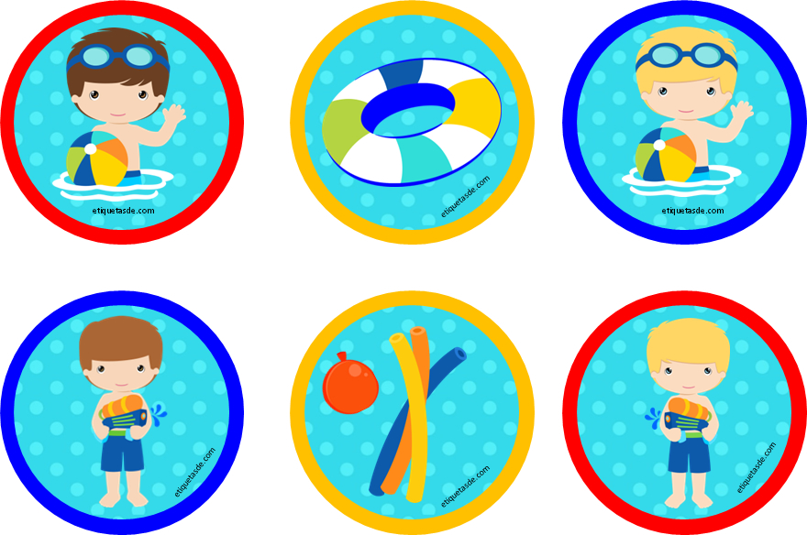
Plantillas Para toppers-Ponlo en un Palillo y decora tu Cupcakes
Hoja-Pa<pel A4/Carta
etiquetasde.com

